Slide 1
Rick Owens
Болотов Платон

Slide 2
Основные блоки
Шапка сайта
Доставка
Контакты

Slide 3
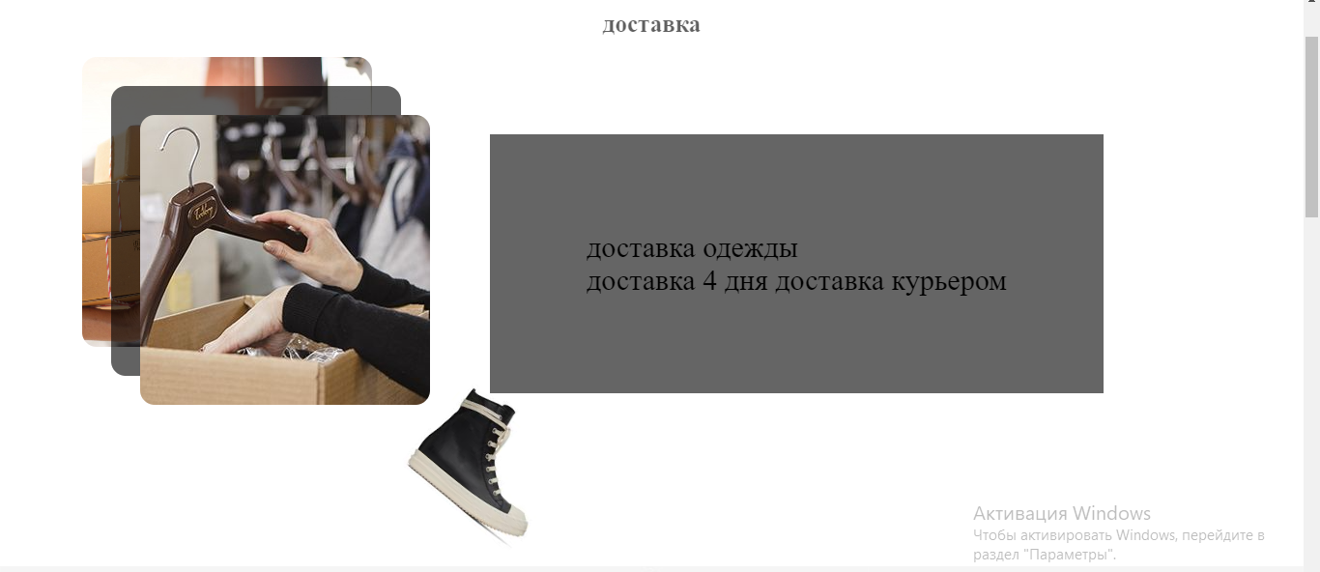
Delivery

Slide 4
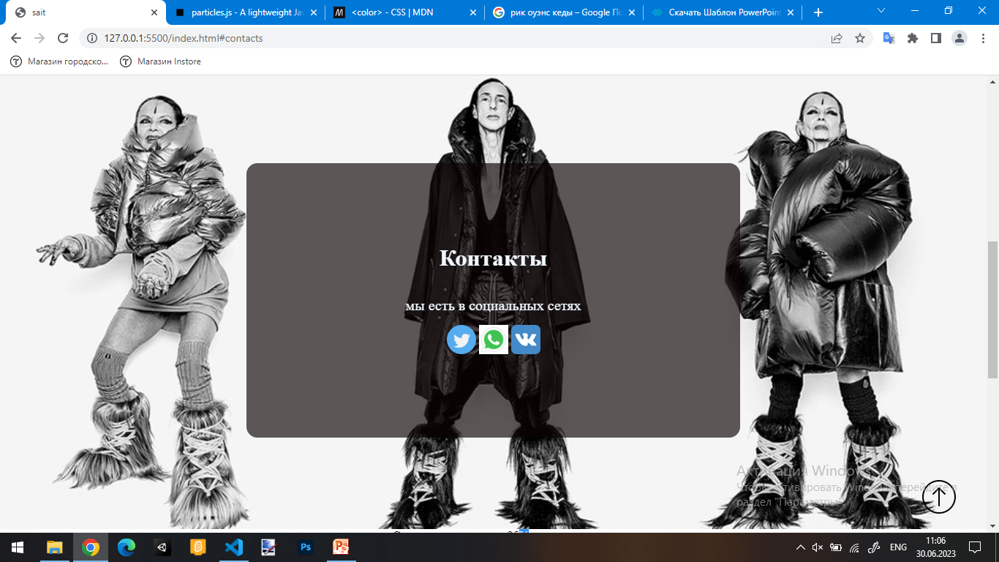
Contacts

Slide 5
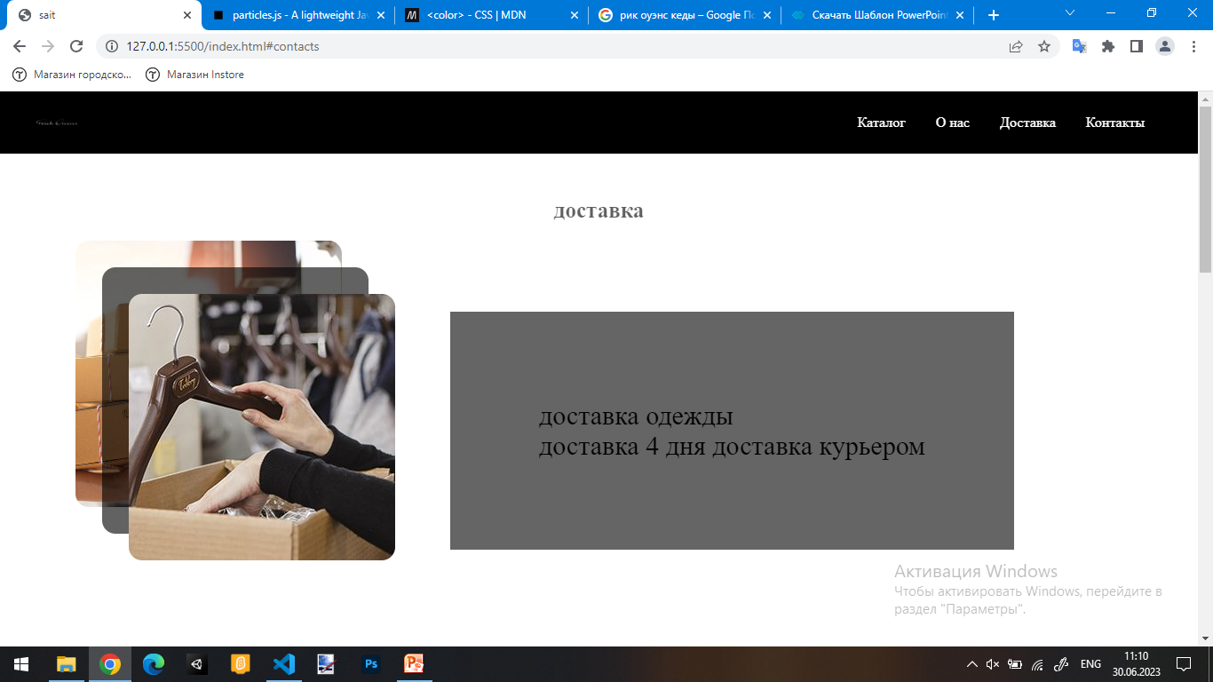
Header

Slide 6

Logo

Slide 7
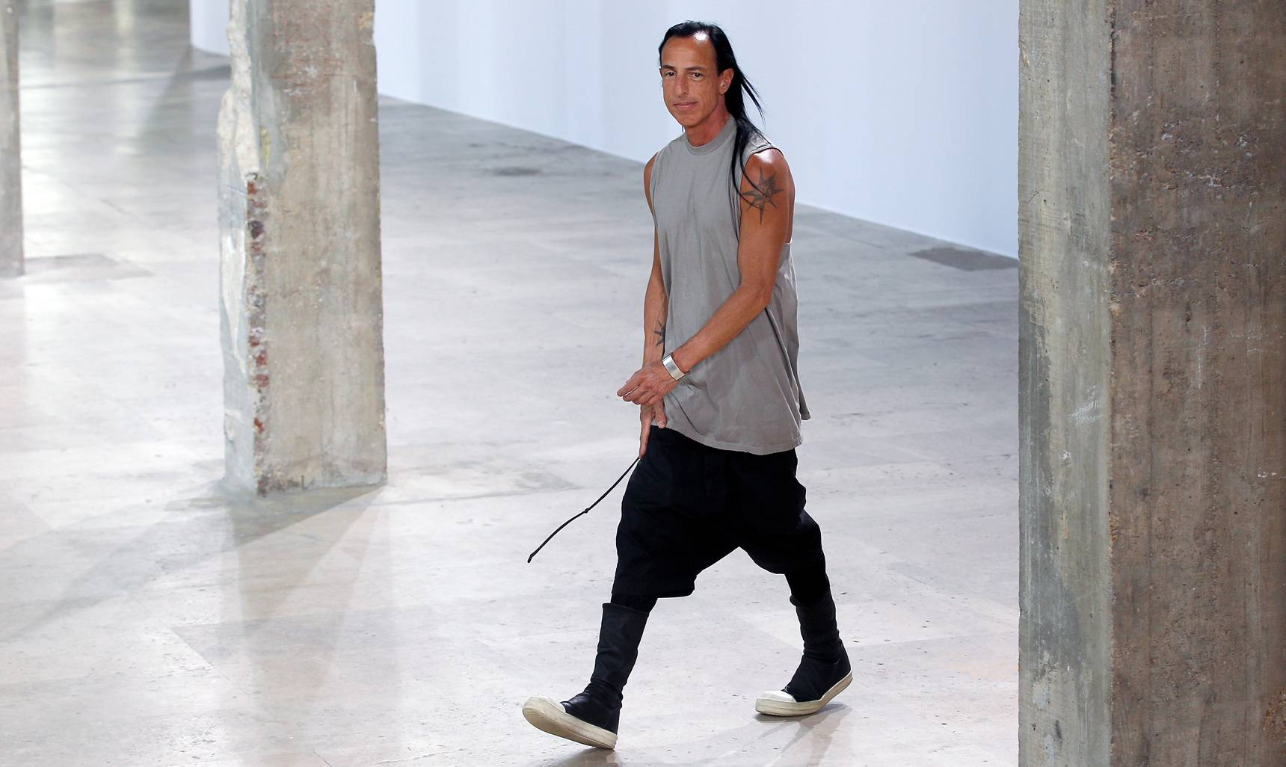
Thank you for your attention

